Slide 1
课程名称：计算机导论
专业名称：计算机科学与技术、
软件工程、 网络信息安全、
物联网工程
主讲教师：吴克河 教授
讲课时间： 周一 9,10节(10-13周,教1-12)

Slide 2
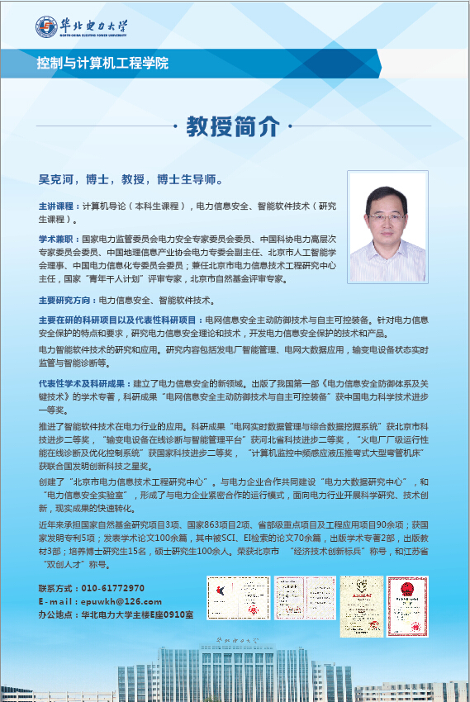
1

Slide 3
计算机类一级学科
0812 计算机科学与技术
0835 软件工程
0839 网络空间安全
080905 物联网工程

Slide 4
计算机科学与技术
【子学科】算法设计、数据结构、操作系统、编译原理、计算机组成原理、计算机体系结构、计算机网络等。
【课程】课程电路原理、模拟电子技术、数字逻辑、数值分析、计算机原理、微型计算机技术、计算机系统结构、计算机网络、高级语言、汇编语言、数据结构、操作系统、数据库原理、编译原理、图形学、人工智能、计算方法、离散数学、概率统计、线性代数以及算法设计与分析、人机交互、面向对象方法等。
【实习】电子工艺实习、硬件部件设计及调试、计算机基础训练、课程设计、计算机工程实践、生产实习、毕业设计（论文）。

Slide 5
人类重大科技成果对社会的推动作用：
1.汽轮机的发明和应用——第一次工业革命；
2.发电机发明及电力的应用——第二次工业革命；
3.计算机的发明及应用——第三次工业革命。
4.网络智能制造技术的发明和应用——第四次工
业革命。

Slide 6
计算机导论：
是一门指示和引导人们如何学习和掌握计算机类学科的内容与方法。
本课程主要包括以下内容：
1. 计算机发展史；
2. 计算机的学科与技术；
3. 软件工程；
4. 网络信息安全
5. 物联网工程。

Slide 7
计算机的定义：
计算机（Computing Machinery）是一种具有人机交互、程序控制、自动运行、具有数值计算和逻辑计算功能的电子设备，由硬件系统和软件系统组成。

Slide 8
第一章 计算机发展史
在人类的科学史上，没有哪一门学科象计算机学科这样：集这样多的先哲、这样多智慧、这样多的欢乐和悲哀，对人类社会产生如此深刻的影响。

Slide 9
一.计算机的祖先
“爱尼亚克”是第一台“电子、数字计算机”在她诞生前人类经过了近千年的探索和积累。
1.中国的算盘（abacus，Suan-Pan）
珠算盘最早可能萌芽于汉代，定型于南北朝。
2 .以发明蒸汽机闻名于世的瓦特，成功地制出了第一把名副其实的计算尺。
瓦特的计算尺人们一直用到20世纪80年代！

Slide 10
3.第一台真正的计算机是著名科学家帕斯卡（B.Pascal）发明的机械计算机。后来大数学家莱布尼茨对它进行了改进实现了可重复计算的功能。
帕斯卡1623年出生在法国一位数学家家庭，他三岁丧母，由担任着税务官的父亲拉扯他长大成人。从小，他就显示出对科学研究浓厚的兴趣。
少年帕斯卡对他的父亲一往情深，他每天都看着年迈的父亲费力地计算税率税款，很想帮助做点事，可又怕父亲不放心。于是，未来的科学家想到了为父亲制做一台可以计算税款的机器。19岁那年，他发明了人类有史以来第一台机械计算机。

Slide 11
帕斯卡是真正的天才，他在诸多领域内都有建树。他是数学家、物理学家、哲学家、流体动力学家和概率论的创始人。一个关于液体压强性质的“帕斯卡定律”，这个定律就是他的伟大发现并以他的名字命名的。
他甚至还是文学家，其文笔优美的散文在法国极负盛名。可惜，长期从事艰苦的研究损害了他的健康，1662年英年早逝，死时年仅39岁。
他留给了世人一句至理名言：“人好比是脆弱的芦苇，是一个有思想的芦苇。”
全世界“有思想的芦苇”，尤其是计算机领域的后来者，都不会忘记帕斯卡在浑沌中点燃的亮光。1971年发明的一种程序设计语言──PASCAL语言，就是为了纪念这位先驱，使帕斯卡的英名长留在电脑时代里。

Slide 12
莱布尼茨（G.Leibnitz）德国大数学家、被《不列颠百科全书》称为“西方文明最伟大的人物之一”。
他对帕斯卡的计算机进行了改进，使它能够连续重复地做加法。莱布尼茨的计算机，加、减、乘、除四则运算一应俱全，也给其后风靡一时的手摇计算机铺平了道路。
不久，因独立发明微积分而与牛顿齐名的莱布尼茨，又为计算机提出了“二进制”数的设计思路。有人说，他的想法来自于东方中国。
大约在公元1700年左右某天，友人送给他一幅从中国带来图画，名称叫做“八卦”，莱布尼茨用放大镜仔细观察八卦的每一卦象，发现它们都由阳（—）和阴（- -）两种符号组合而成。他脑海中突然火花一闪──这不就是很有规律的二进制数字吗？

Slide 13
4 .第一台具有智能的计算机是由巴贝奇（C.Babbage）发明的差分机。时间：1812年 。
巴贝奇是一位富有的银行家的儿子，1792年出生在英格兰西南部的托特纳斯，后来继承了相当丰厚的遗产。
童年时代的巴贝奇显示出极高的数学天赋，考入剑桥大学后，他发现自己掌握的代数知识甚至超过了教师 。毕业留校，24岁的年青人荣幸受聘担任剑桥大学“路卡辛讲座”的数学教授。这是一个很少有人能够获得的殊荣，牛顿的老师巴罗是第一名，牛顿是第二名。
在教学之余，巴贝奇完成了大量发明创造，如运用运筹学理论率先提出“一便士邮资”制度，发明了供火车使用的速度计和排障器等等。 

Slide 14
假若巴贝奇继续在数学理论和科技发明领域耕耘，他本来是可以走上鲜花铺就的坦途。然而，这位旷世奇才却选择了一条无人敢于攀登的崎岖险路。
18世纪末，法兰西发起了一项宏大的计算工程──人工编制《数学用表》，这在没有先进计算工具的当时，是件极其艰巨的工作。法国数学界调集大批数学家，组成了人工手算的流水线，算得天昏地暗，才完成了17卷大部头书稿。即便如此，计算出的数学用表仍然存在大量错误。
大约在1812年，有一天晚上，巴贝奇坐在剑桥大学的分析学会办公室里，神志恍惚地低头看着面前打开的一张对数表。一位会员走进屋来，看见他发呆的样子，忙喊道：“喂！你梦见什么啦？”巴贝奇回答说：“我正在考虑这些表也许能用机器来计算！”。

Slide 15
巴贝奇耗费了整整十年光阴，于1822年完成了第一台差分机，它可以处理3个不同的5位数，计算精度达到6位小数，当即就演算出好几种函数表。由于当时工业技术水平极低，第一台差分机从设计绘图到机械零件加工，都是巴贝奇亲自动手完成。
成功的喜悦激励着巴贝奇，他连夜奋笔上书皇家学会，要求政府资助他建造第二台运算精度为20位的大型差分机。
英国政府看到巴贝奇的研究有利可图，破天荒地与科学家签订了第一个合同，财政部慷慨地为这台大型差分机提供出1.7万英镑的资助。巴贝奇自己也贴进去1.3万英镑巨款，用以弥补研制经费的不足。
在当年，这笔款项的数额无异于天文数字─有资料介绍说，1831年约翰·布尔制造一台蒸汽机车的费用才784英磅。

Slide 16
第二台差分机在机械制造工厂里触上了“暗礁”。
巴贝奇独自苦苦支撑了第三个10年，终于感到无力回天。那天清晨，巴贝奇走进车间，偌大的作业场空无一人，只剩下满地的滑车和齿轮，四处一片狼藉。他呆立在尚未完工的机器旁，深深地叹了口气。在痛苦的煎熬中，他无计可施，只得把全部设计图纸和已完成的部分零件送进伦敦皇家学院博物馆供人观赏。
1834年，巴贝奇就已经提出了一项新的更大胆的设计：分析机有三大部分：其一是齿轮式的“存贮库”，称它为“仓库”（Store），每个齿轮可贮存10个数，齿轮组成的阵列总共能够储存1000个50位数。第二个部件是所谓“运算室”，名为“作坊”（Mill），用齿轮间的啮合、旋转、平移等方式进行数字运算。第三个部件是以杰卡德穿孔卡中的“0”和“1”来控制运算操作的顺序，类似于电脑里的控制器。

Slide 17
后来，一位女数学家阿达·奥古斯塔（Ada Augusta）加入到巴贝奇的创造中，但最后还是失败了，因为他的思想比他所在的时代超前了100年。
阿达·奥古斯塔（Ada Augusta）， 1815年出生，是位伯爵夫人，是英国著名诗人拜伦的独生女。她比巴贝奇的年龄小20多岁。可能是从未得到过父爱的缘由，小阿达没有继承到父亲诗一般的浪漫热情，却继承了母亲的数学才能和毅力。
阿达开天辟地为第一次为计算机编出了程序，其中包括计算三角函数的程序、级数相乘程序、伯努利函数程序等等。阿达编制的这些程序，即使到了今天，电脑软件界的后辈仍然不敢轻易改动一条指令。人们公认她是世界上第一位软件工程师。


Slide 18
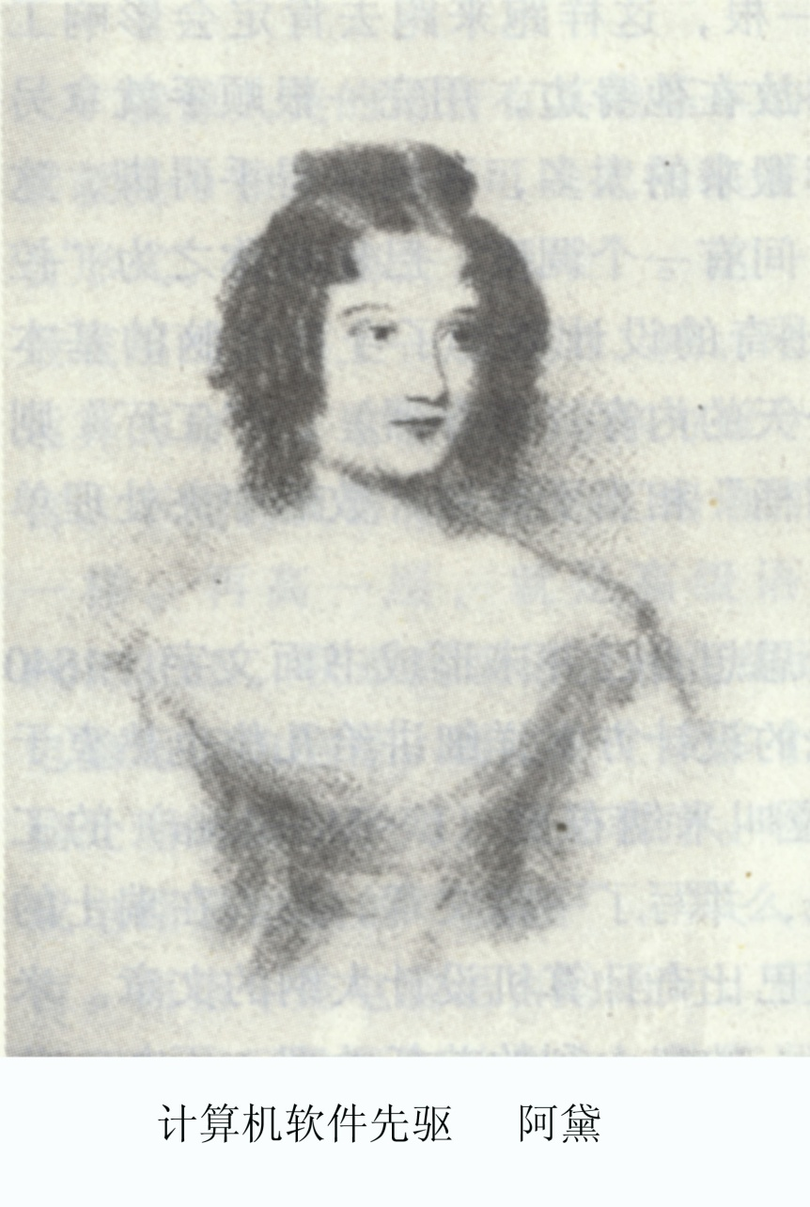
为了纪念这位伟大的女性，有一种语言是由美国国防部，据说是花了250亿美元和10年的光阴，把它所需要软件的全部功能混合在一种计算机语言中，希望它能成为军方数千种电脑的标准。
1981年，这种语言被正式命名为ADA（阿达）语言，使阿达的英名流传至今。

Slide 19
5. 第一个机电计算机MarkⅠ （马克1号），是由霍德华·艾肯（H.Aiken）发明的。
1944年2月，马克1号计算机在哈佛大学正式运行。
MarkⅠ （马克1号）是第一台机电计算机，又叫做“自动序列受控计算机”
长约15米，高约2.4米，自重达到31.5吨，是个像恐龙般巨大身材的庞然大物。它装备了15万个元件和长达800公里的电线。它每分钟进行200次以上的运算。作23位数加23位数的加法一次仅需要0.3秒；进行同样位数的乘法，需要6秒多的时间。

Slide 20
为马克1号编制计算程序的也是一位女数学家格雷斯·霍普（G.Hopper）。
这位声名遐迩的数学博士，1944年参加到哈佛大学计算机研究工作，她说：“我成了世界上第一台大型计算机MarkI的第三名程序员”。
霍普博士后来还为第一台储存程序的商业电子计算机UNIVAC写过程序，又率先研制成功第一个编译程序A-O和计算机商用语言COBOL，被公认是计算机语言领域的带头人。

Slide 21
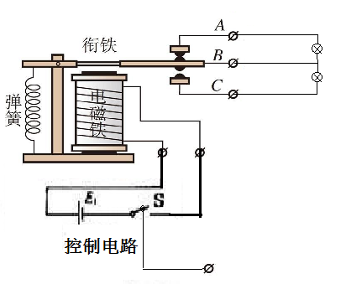

Slide 22
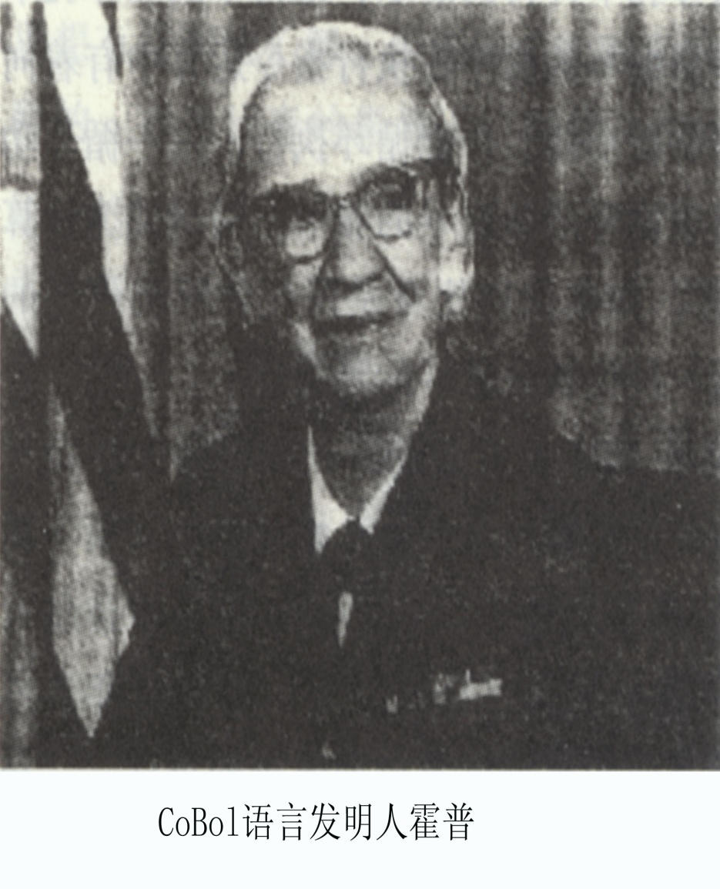
有一天，她在调试程序时出现了故障，拆开继电器后，发现有只飞蛾被夹扁在触点中间， 从而“卡”住了机器的运行。于是，霍普恢谐地把程序故障统称为“臭虫”（bug），而这一奇怪的“称呼”，后来成为计算机领域的专业行话， 如DOS系统中的调试程序， 程序名称就叫DEBUG。

Slide 23
二.第一台电子数字计算机“爱尼亚克”
电子数字计算机的诞生的基础是电子技术和电子产品的发明和成熟。
1.英国青年工程师弗莱明（J.Fleming）发明了世界上第一只电子管，也就是人们后来所说的“真空二极管”。
2.美国青年发明家德·福雷斯特（L.De Forest）发明了世界上第一只真空三极管 （法院）。
3.闻名世界的大数学家冯·诺依曼（J.Von Neumann）。1945年6月，冯·诺依曼与戈德斯坦、勃克斯等人联名发表了一篇长达101页的报告，即计算机史上著名的“101页报告”。这份报告奠定了现代电脑体系结构坚实的根基。

Slide 24
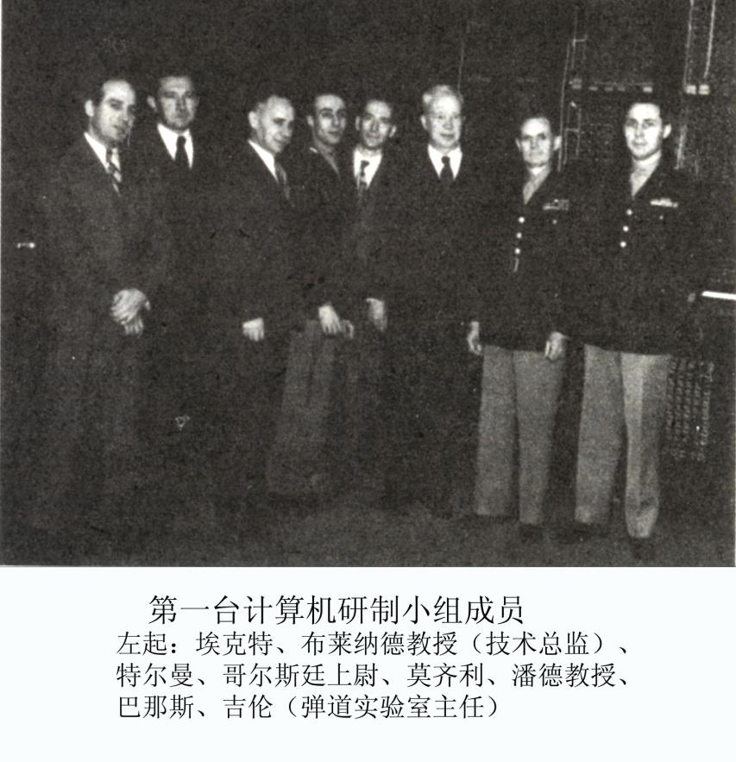
人们目前公认的第一台电子
数字计算机是：1946年2月14日，
“情人节”诞生。名字叫作
“爱尼亚克”（ENIAC）
译成中文是“电子数字积分和计
算机” 。
在它体内，总共安装了17468
只电子管,7200个二极管，70000
多电阻器,10000多只电容器6000
只继电器，庞大的身躯挤进一排
2.75米高的金属柜里，占地面积
为170平方米左右,约为整整十间
房那样的空间大小，总重量达到
30吨。
它能在1秒钟内完成5000次加法，
也可以在3/1000秒时间内做完两
个10位数乘法，一条炮弹的轨迹，
20秒钟就能被它算完。

Slide 25
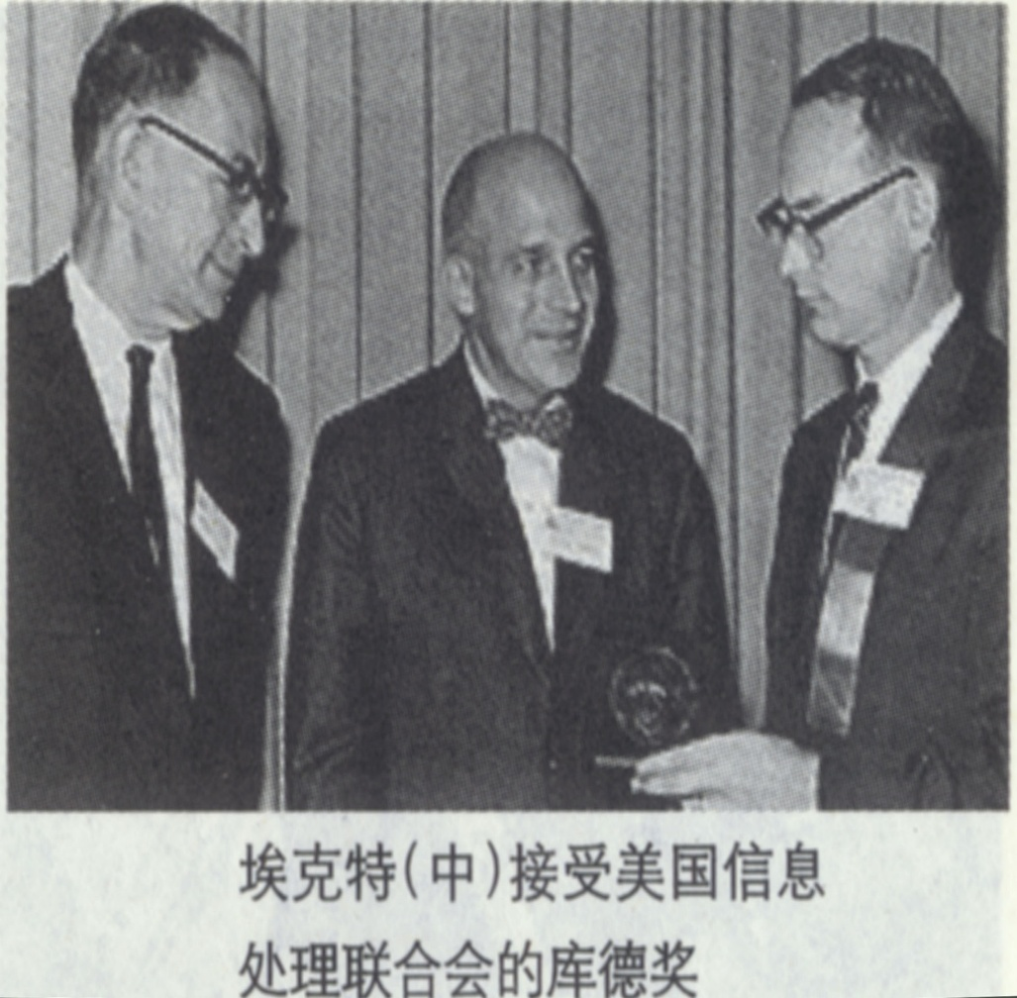
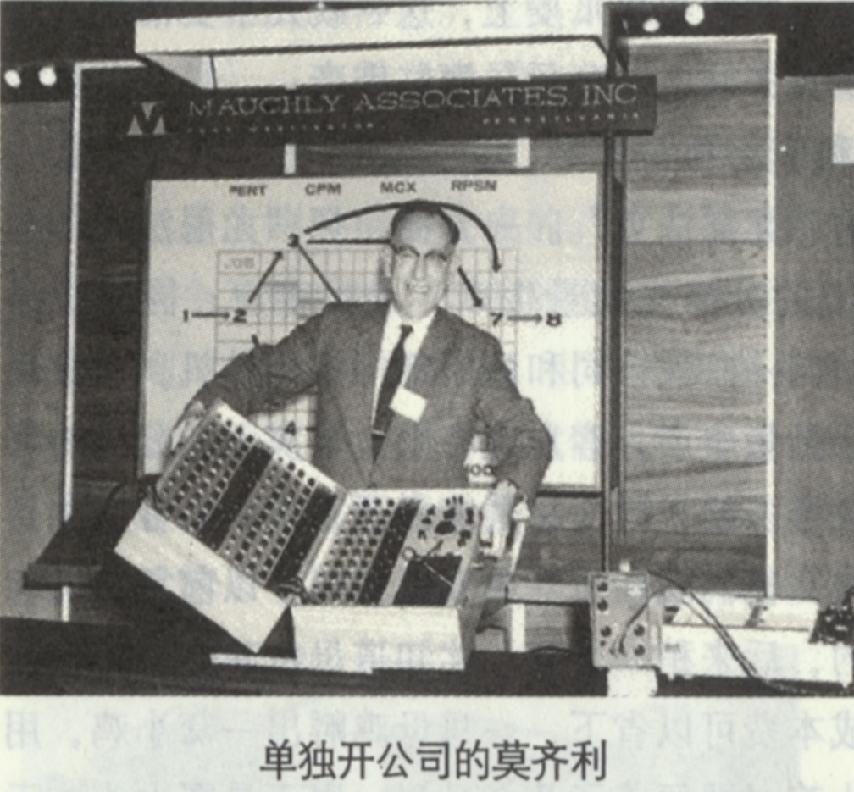
“爱尼亚克（ENIAC）”的主研人：
埃克特（P.Eckert），莫契利（J.Mauchiy）。

Slide 26
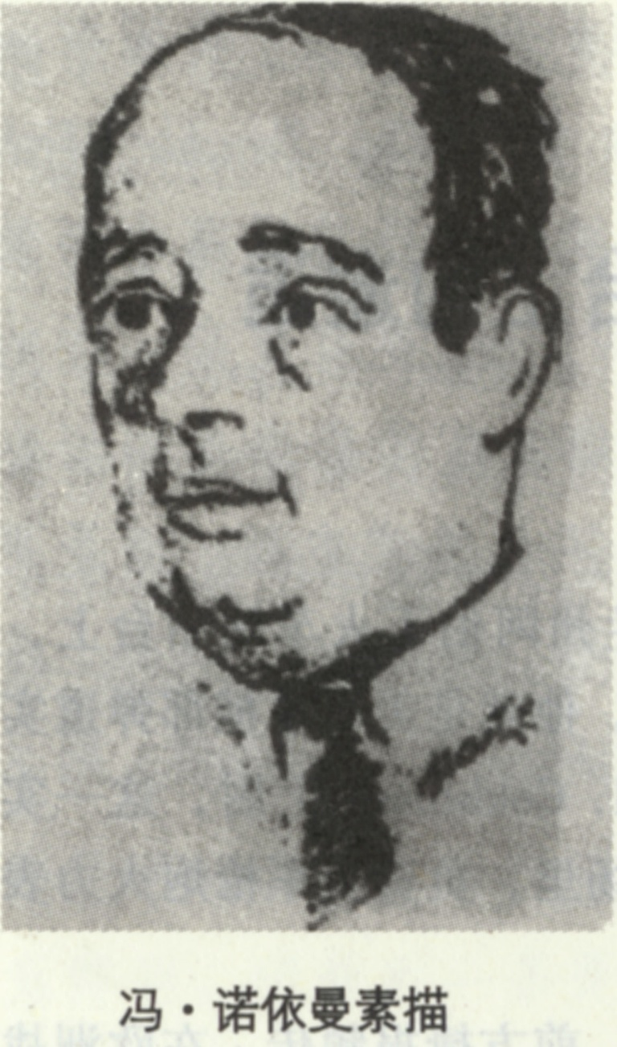
三.为计算机的发展作出巨大贡献的人们
“爱尼亚克（ENIAC）”是美国陆军军械部的一个项目。项目主要是为解决火炮的火力表的计算问题而设计一个计算机。
主研人是：宾夕法尼亚大学摩尔实验室的埃克特（P.Eckert），和莫契利（J.Mauchiy）。
军方代表是：青年军官戈德斯坦（H.Glodstine）中尉。
冯·诺依曼是一次偶然的机会参加到“爱尼亚克（ENIAC）”的研制中的。

Slide 27
冯·诺依曼是美籍匈牙利人，1913年出生，“数学神童”的名声传扬在外─他6岁能心算8位数除法，8岁学会微积分，12岁读懂了函数论。通过刻苦学习，在17岁那年，他发表第一篇数学论文，不久便掌握了七种语言， 又在最新数学分支——集合论、泛函分析等理论研究中取得突破性进展。
22岁时，他获瑞士苏黎士联邦工业大学化学工程师文凭。一年之后，轻而易举摘取布达佩斯大学的数学博士学位。转而攻向物理，为量子力学研究数学模型，又使他在理论物理学领域占据了突出的地位。
风华正茂的冯·诺依曼，在科学殿堂里“横扫千军如卷席”，成为横跨“数、理、化”各门学科的超级全才。
1928年， 美国数学泰斗韦伯伦教授聘26岁的讲师冯·诺依曼到美国任教。1933年，与爱因斯坦一起被聘为普林斯顿高等研究院的第一批终身教授。

Slide 28
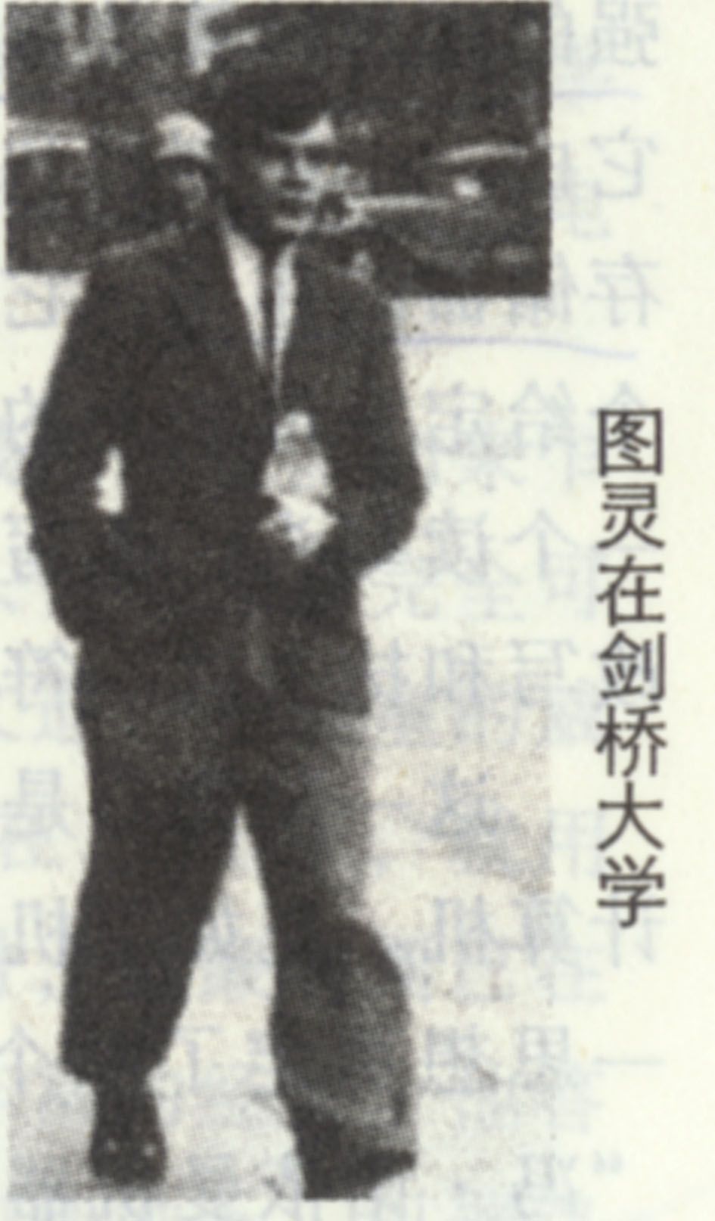
这一装置只是一种理想的计算模型，或者说是一种理想中的计算机。
这就是电脑史上与“冯·诺依曼机”齐名的“图灵机”。
图灵的这一思想奠定了整个现代计算机的理论基础。

Slide 29
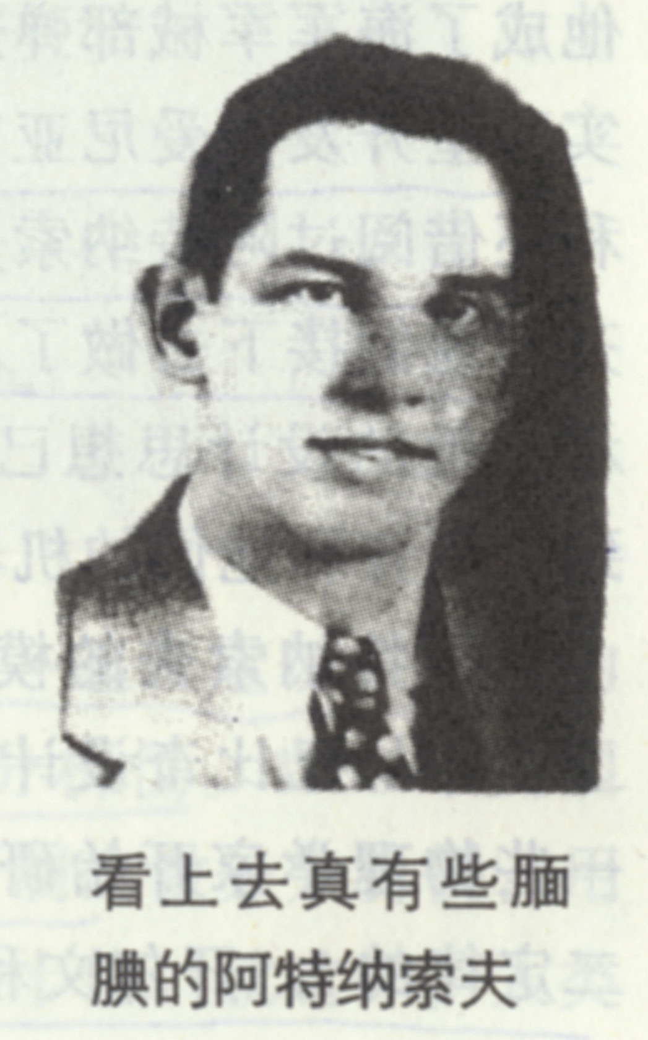
进入数字领域的领路人——阿特那索夫（J.V.Atanasoft）
逻辑电路、二进制码、记忆元件是阿特那索夫首先实现的。
阿特那索夫“他在其研究生贝瑞（C.Berry）的协助下，装配了著名的ABC计算机，ABC是“阿特那索夫—贝瑞—计算机”三单词的英文字头，这台机器用了300多个电子管，元件满满装了几大柜子。

Slide 30
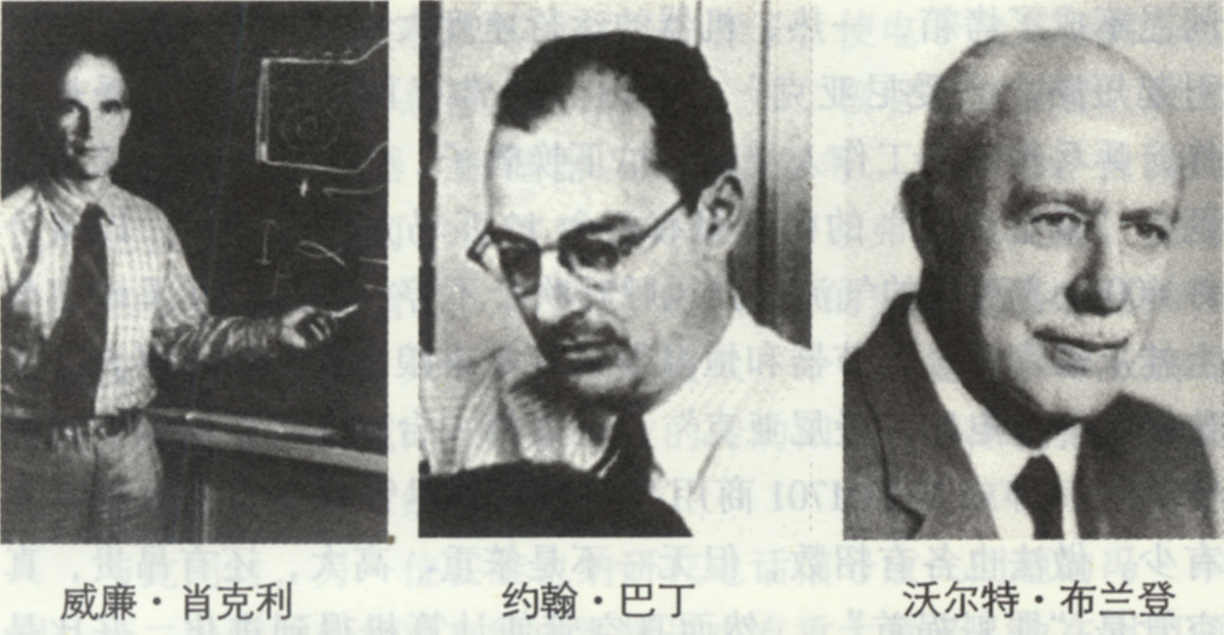
1956年，因发明晶体管：肖克利（W.Shockley） 、布兰登（W.Brattain）和巴丁（J.Bardeen）共同登上诺贝尔奖领奖台。

Slide 31
1883年，发明大王托马斯·爱迪生正在为寻找电灯泡最佳灯丝材料，曾做过一个小小的实验。他在真空电灯泡内部碳丝附近安装了一小截铜丝，希望铜丝能阻止碳丝蒸发。但是他失败了，他无意中发现，没有连接在电路里的铜丝，却因接收到碳丝发射的热电子产生了微弱的电流。当时爱迪生正潜心研究城市电力系统，没重视这个现象。但他为这一发现申请了专利，并命名为“爱迪生效应”。
1904年，世界上第一只电子二极管在英国物理学家弗莱明的手下诞生了，这使爱迪生效应具有了实用价值。弗莱明也为此获得了这项发明的专利权。
1906年，美国发明家德福雷斯特（De Forest Lee），在二极管的灯丝和板极之间巧妙地加了一个栅板，从而发明了第一只真空三极管．
1947年，美国物理学家肖克利、巴丁和布拉顿三人合作发明了晶体管——一种三个支点的半导体固体元件。

Slide 32
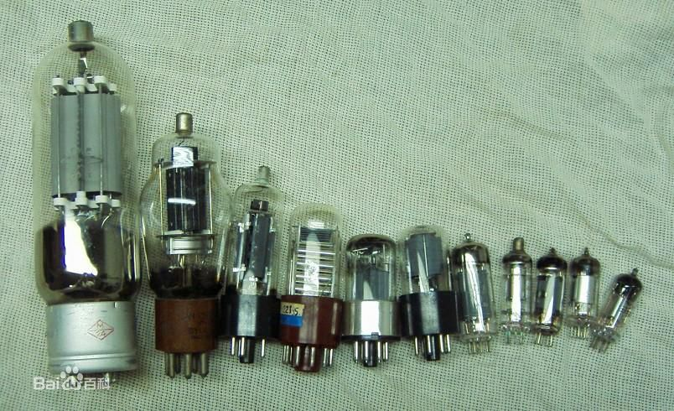
不同种类的电子管

Slide 33
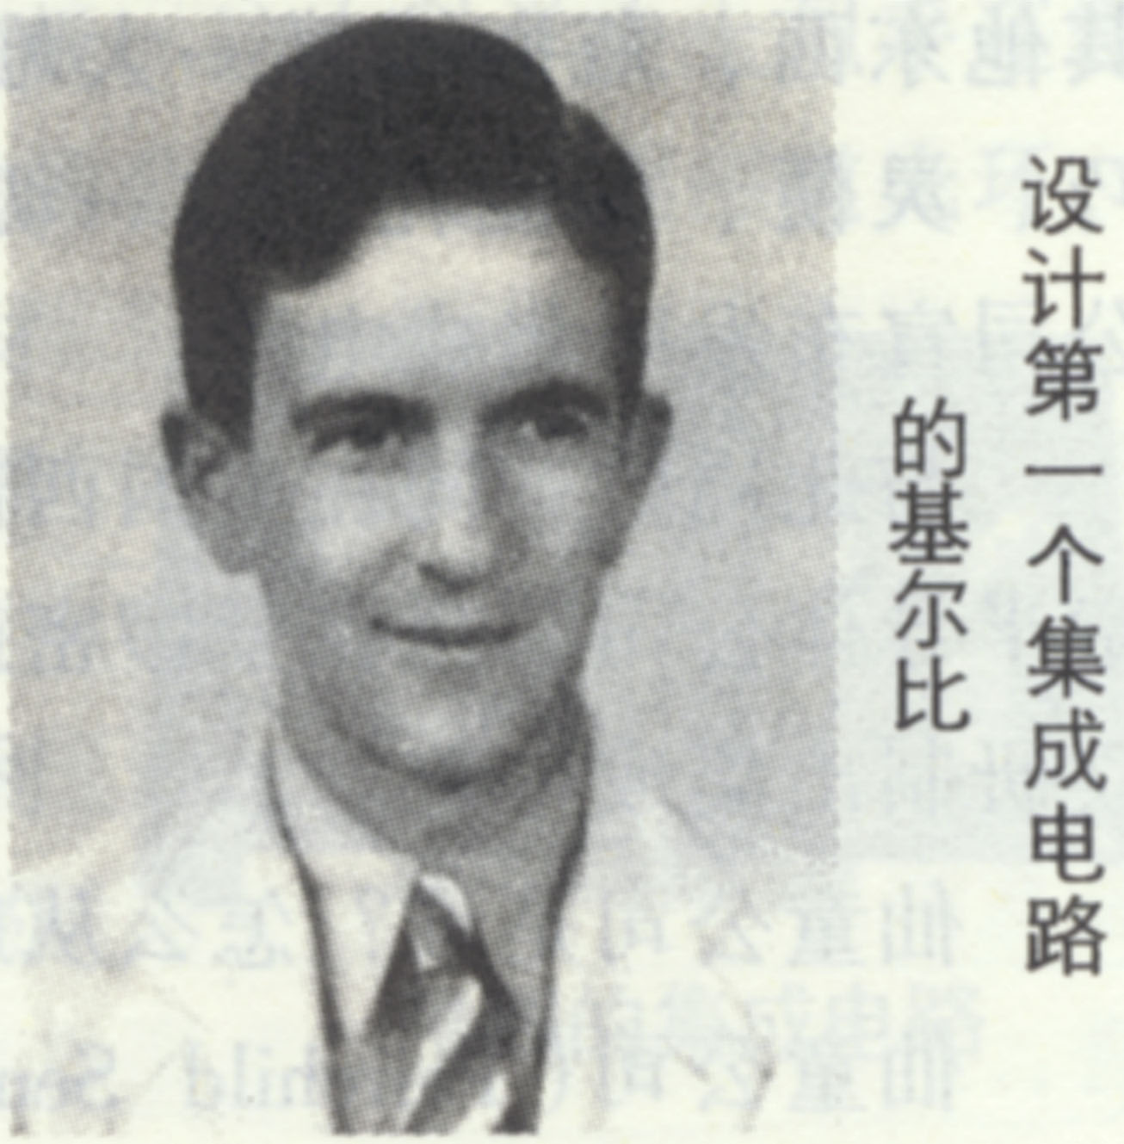
1958年7月德克萨斯仪器公司（TI公司）的基尔比（J.Kilby） （35岁）用锗材料进行实验。终于在一块锗片上形成了若干个晶体管、电阻和电容，并用热焊的方法用极细的导线互连起来。世界上第一块“集成”的固体电路就诞生在这块微小的平板上，在不超过4平方毫米的面积上，基尔比大约集成了20余个元件。
1959年2月6日， 基尔比向美国专利局申报专利， 叫做“半导体集成电路”，是一种用于无线电设备的“振荡器” 。
集成电路的发明人

Slide 34
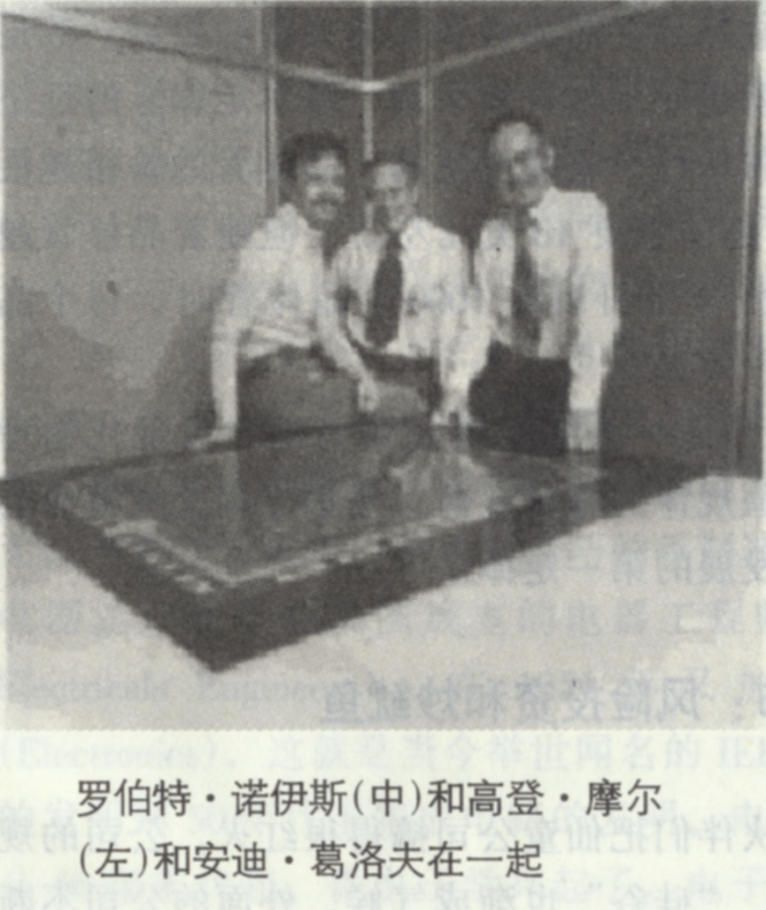
 1965年，英特尔公司的摩尔以3页纸的短小篇幅，发表了一篇奇特的论文。在这篇论文里，摩尔天才地预言说：集成电路上能被集成的晶体管数目，将会以每18个月翻一番的速度稳定增长，并在今后数十年内保持着这种势头。
摩尔博士所作的预言，因集成电路近40年的发展历史而得以证明，成为电脑界闻名遐迩的“摩尔定律”，也是IT的第一定律。

Slide 35
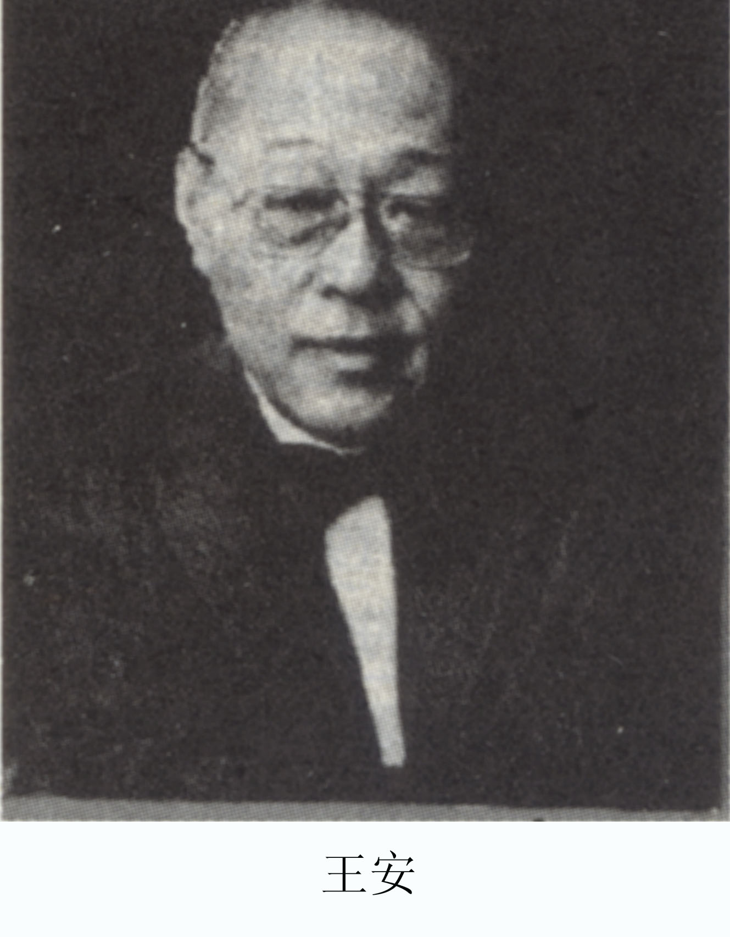
王安博士，这位闻名美国电脑业界的“龙的传人”，也曾经以中国人的天才智慧，发明了电脑磁芯存储器，使自己的名字列于美国发明家纪念馆，成为继爱迪生等人之后的第69位大发明家，并获得美国“总统自由勋章”的殊荣。

Slide 36
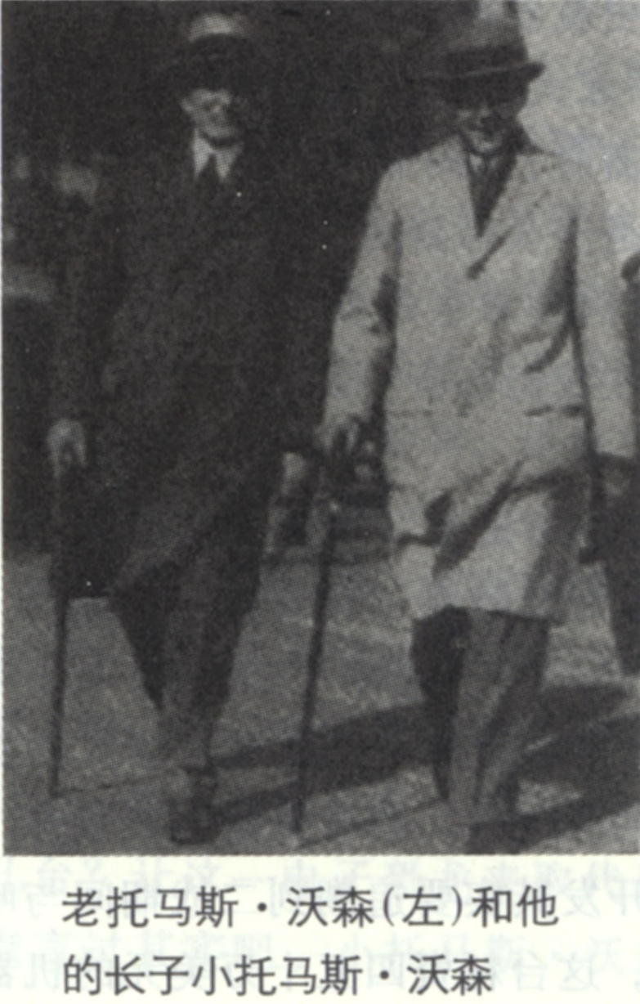
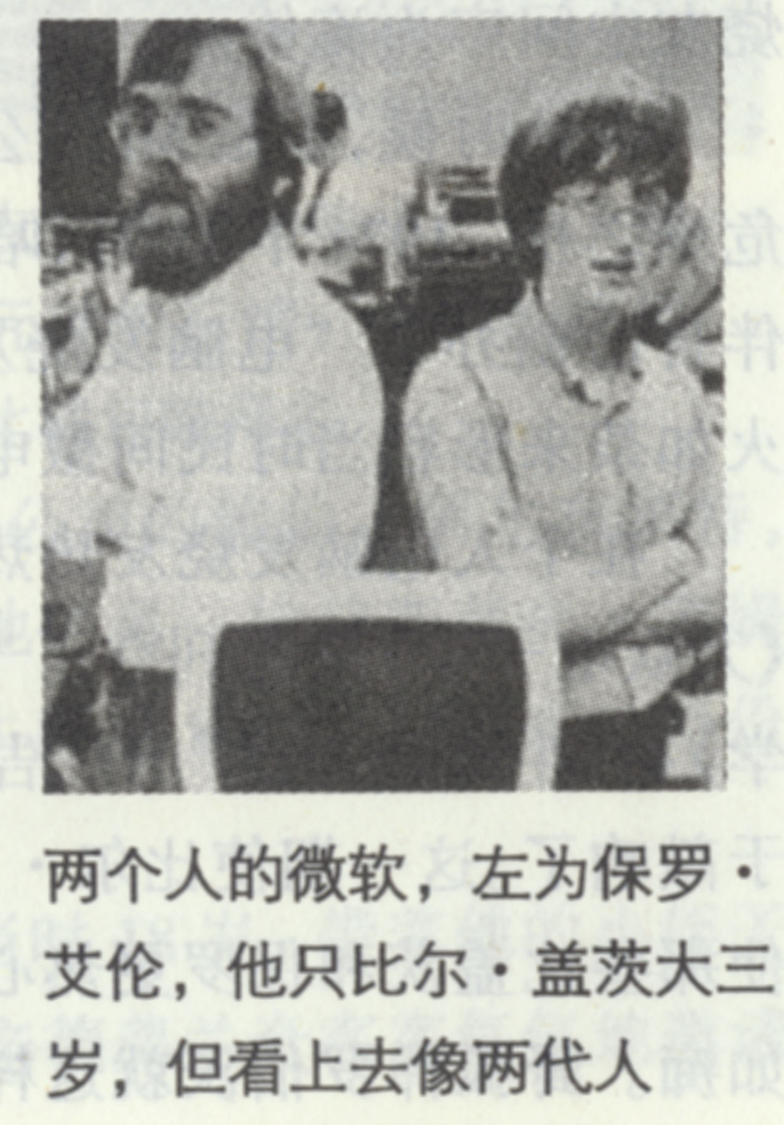

Slide 37
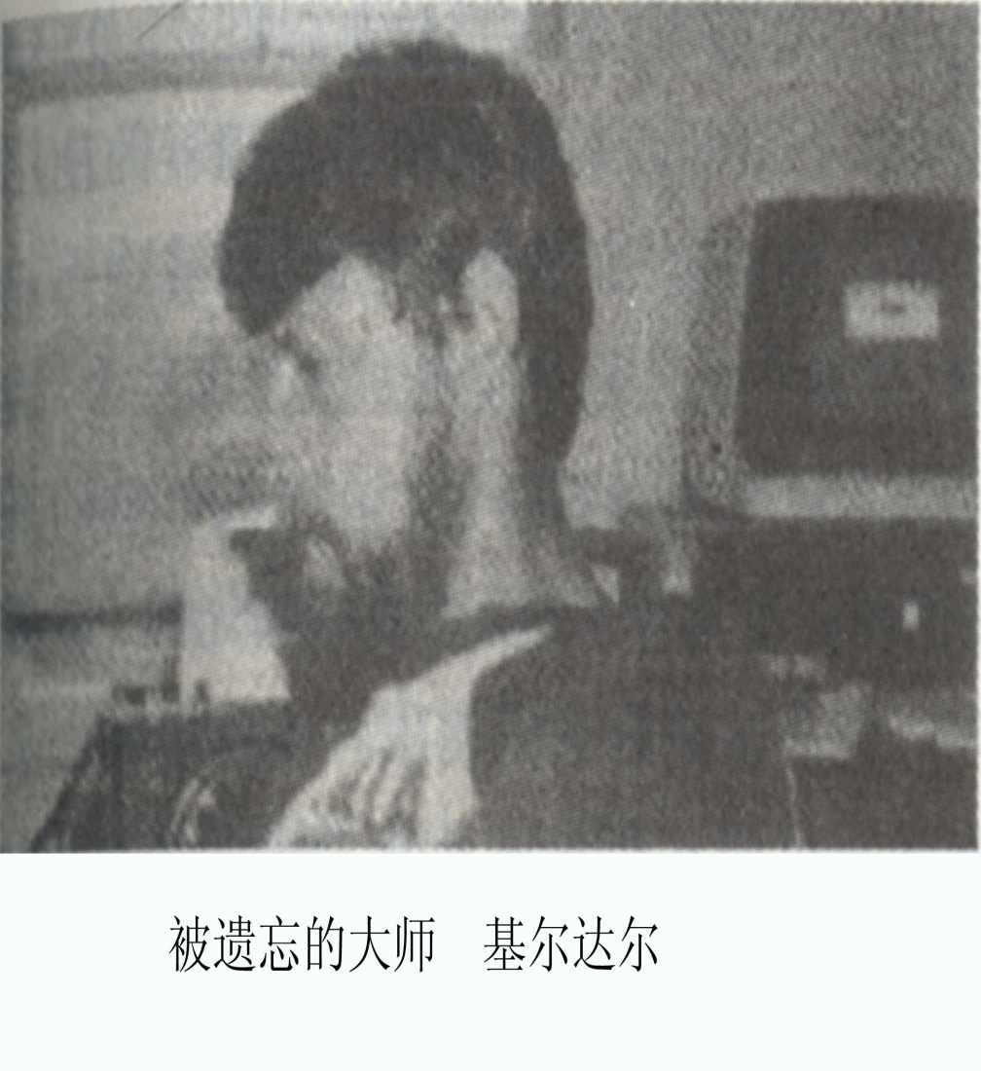

Slide 38
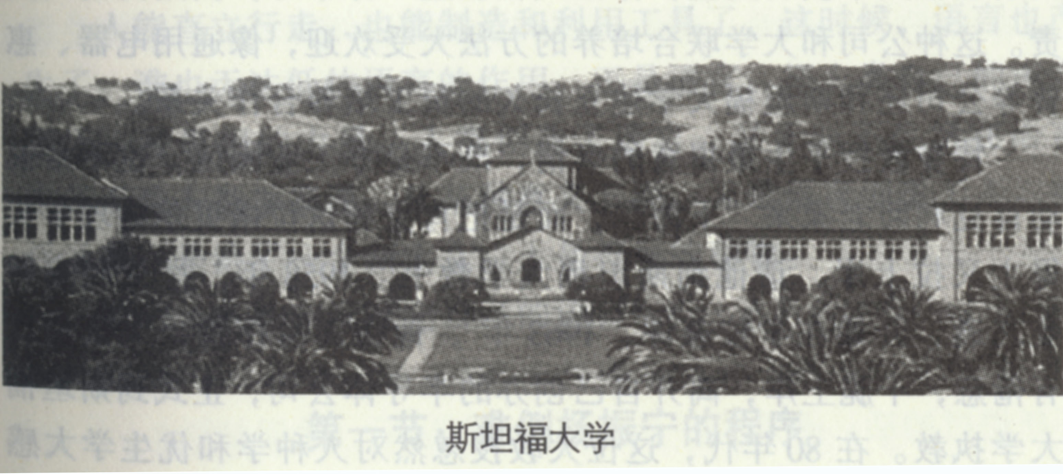
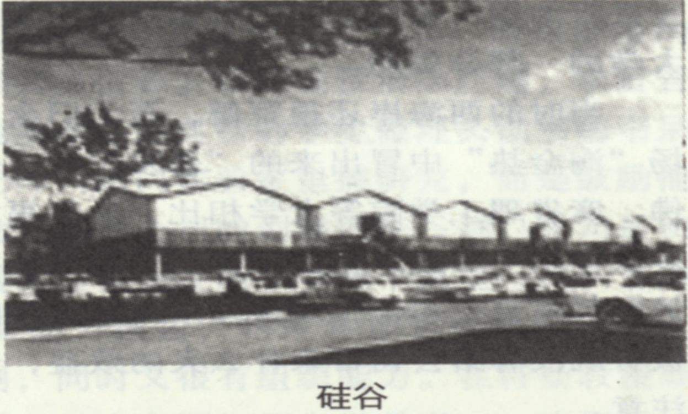
美丽的斯坦福大学！
朝气蓬勃的硅谷！

Slide 39
计算机专业在今天，以及可预见的
未来时期，是人类智慧和财富最聚 集
的专业领域，前人创造了辉煌的历史，未来更加美丽的篇章要靠我们谱写，
同学们努力吧！

